Slide 1
Curso: “Seminario Troncal I Construyendo identidades y diferencias: América Entre dos rupturas (siglos XVI-XVIII)”, Postgrado ELA 2024
Profa: Carolina González.
La esclavitud "africana" en América:
aproximaciones sobre la construcción de la diferencia género-racializada en Chile colonial
INDICE SESION
Esclavitud-libertad
1.Manumisiones
2. Usos de la justicia: demandas por libertad
B.Archivos género-racializados
Intervenir el archivo colonial: las demandas por libertad de mujeres esclavizadas

Slide 2
Archivos género-racializados= Archivos coloniales y producción de verdad
I n v e s t i g a c i o n e s esclavitud-libertad
MANUMISIONES
(otorgamiento legal de libertad)
USOS DE LA JUSTICIA: DEMANDAS DE LIBERTAD
formas de otorgamiento legal de la libertad en relación con la valoración del trabajo esclavizado de mujeres de origen africano (denominadas “negras”, “mulatas”, “zambas”, “morenas”), por medio de la descripción y análisis de manumisiones registradas en escribanías y demandas por libertad en tribunales de Santiago de Chile entre 1608 y 1823.
práctica habitual en las sociedades esclavistas iberoamericanas, también era un proceso inestable, condicionado y parcial: ambigüedades e intereses vinculados a la valoración del trabajo esclavizado.
la dimensión generizada de la esclavitud es fundamental para comprender las formas de otorgamiento legal de libertad.
AUTOCOMPRA
De la comparación de un centenar de causas judiciales elevadas por hombres y mujeres en condición de esclavitud, se evidencia que las mujeres esclavizadas (36%) registraron sus historias y demandas de forma diferente y más profusa que los hombres. También más manumisiones de mujeres y por autocompra
¿Por qué las mujeres esclavizadas registraron sus historias y demandas de manera más profusa y heterogénea en sus narrativas y argumentos?
la gestión del principio jurídico partus sequitur ventrem haya sido fundamental. En ese sentido, el “deseo de libertarse” de las mujeres evidencia que solicitar la libertad implica una negociación de sentidos y prácticas tanto de la esclavitud como de los marcadores género-racializados que la sostenían.
ESCLAVITUDES TRANSITORIAS: REINVENCION DE LA ASCENDENCIA MATERNA

Slide 3
A.ESCLAVITUD- LIBERTAD
1. MANUMISIONES

Slide 4
Libertades bajo condición: manumisión por gracias post mortem
INÉS, ANGOLA
·Otorgamiento de la libertad a Inés "negra esclava… de casta Angola” en Santiago de Chile en 1622 por la beata Beatriz Soto, quien se la otorgaba por “gracia y condición” después de su muerte:
“por el buen servicio y obras que de ella he recibido que después de mi fallecimiento mis albaceas la entreguen al hermano mayor del hospital de los pobres de esta ciudad para que en él sirva en tiempo de dos años … y cumplidos que los haya en el dicho servicio … es mi voluntad que mis albaceas le den carta de libertad que yo por la presente después de mi fallecimiento habiendo cumplido los dos años del dicho servicio se la doy para que como persona libre disponga y haga lo que quisiere" (ANHCH, escribanos Stgo., vol. 87, 112-113v., 1622).

Slide 5
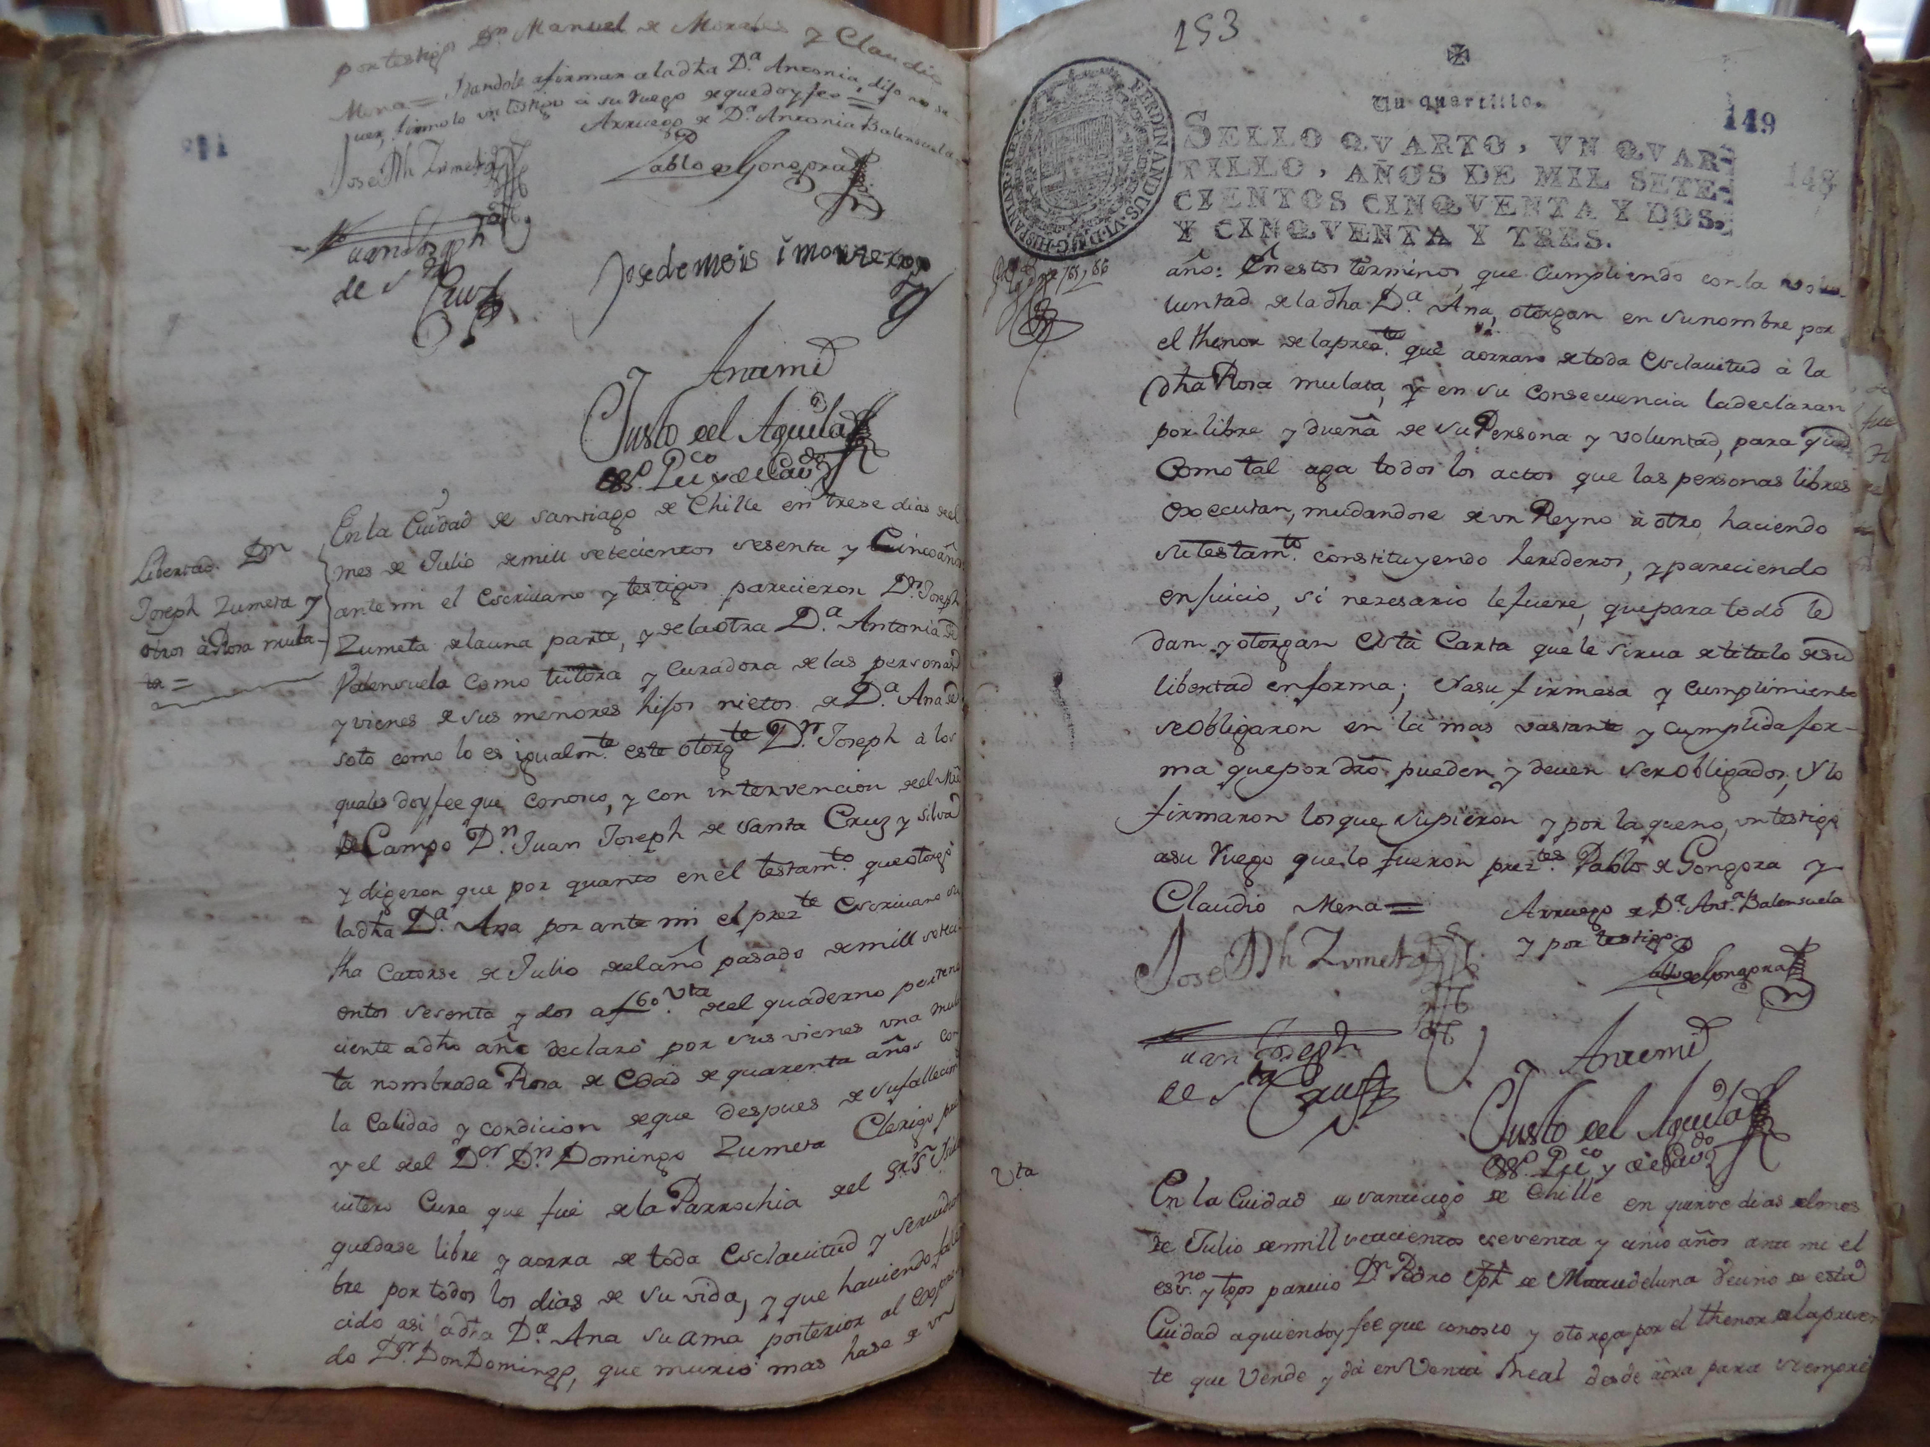
CARTAS DE LIBERTAD: 117 cartas (1760-1823)
Carta de libertad por disposición testamentaria para otorgarla después de muerte ama/o con condición (31 cartas)
Carta de libertad de Rosa, mulata, 40 años, 1763 (escribanía 1 Justo de Águila): ANHCh, Fondo Escribanos Vol. 805, fj 152va-153
En la Ciudad de Santiago de Chille en trese días del mes de Julio de mil setecientos sesenta y cinco años ante mi el escribano y testigo parecieron Dn Joseph Zumeta de la una parte, y de la otra Da Antonia de Valensuela como tutora y curadora de las personas y vienes de sus menores hijos nietos de Da Ana de Soto como lo es igualmte este otorgte Dn Joseph [de la Cruz] a los quales doy fee que conozco, y con intervención de el Mre de Campo Dn Juan Joseph de Santa Cruz y Silva y dijeron que por quanto en el testamto que otorgó la dha Da Ana por ante mi el preste escribano su fha catorce de julio del año pasado de mil setecientos sesenta y dos a f6 vta de el quaderno perteneciente a dho año declaró por sus vienes una mulata nombrada Rosa de edad de quarenta años con la calidad y condición de que despues de su fallecimto y el del Dr Dn Domingo Zumeta Clerigo presvitero Cura que fue de la Parrochia del Sr S Isi(dro) quedase libre y ahora de toda esclavitud y servidumbre por todos los días de su vida, y que habiendo fallecido asi la dha Da Ana su ama posterior al expresado Dr Don Domingo, que murió mas hace de un año: en estos términos que cumpliendo con la voluntad de la dha Da Ana, otorgan en su nombre por el thenor de la presente que aorran de toda esclavitud a la dha Rosa mulata, y en su consecuencia la declaran por libre y dueña de su Persona y voluntad, para q como tal aga todos los actos que las personas libres executan, mudándose de un Reyno a otro haciendo su testmto constituyendo herederos, y pareciendo en juicio, si necesario le fuere, que para todo quedan y otorgan esta carta que le sirva de titulo de su libertad en forma; Y a su firmesa y cumplimiento se obligaron en la mas bastante cumplida forma que por dro pueden y deven ser obligados; Y lo firmaron los que supieron y por la que no, un testigo a su ruego que lo fueron prestentes Pablo de Gongora y Claudio Mena=
A ruego de Da Ant Balensuela y por testigo
Pablo de Gongora
Joseph Zumeta
Juan Joseph de la Cruz
Ante mi
Justo del Aguilar
Esso Puco y de Cav

Slide 6
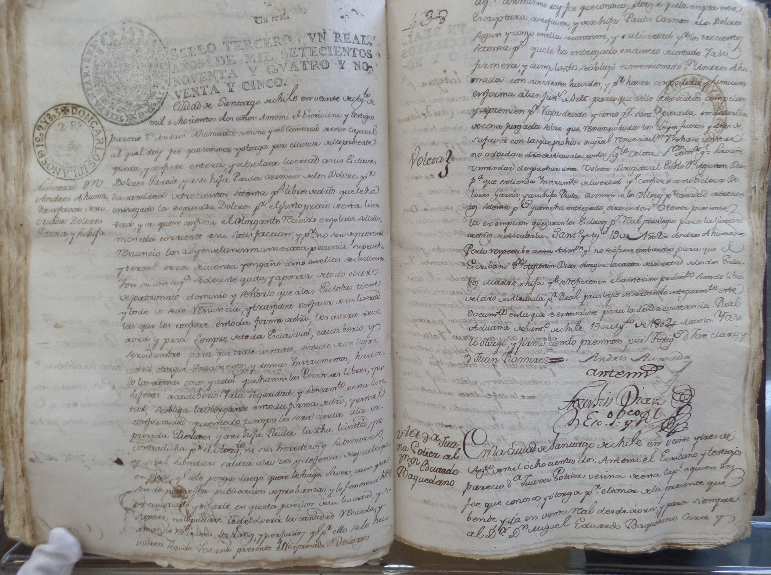
Cartas de libertad por autocompra (57 cartas de un total de 117)
Carta de libertad de "Livertad dn Andres Ahumada a favor de su criada Dolores Garcia y su hija", a cambio de 370 pesos, en Notarios de Santiago v. 11, foja 437v. , 1802

Slide 7
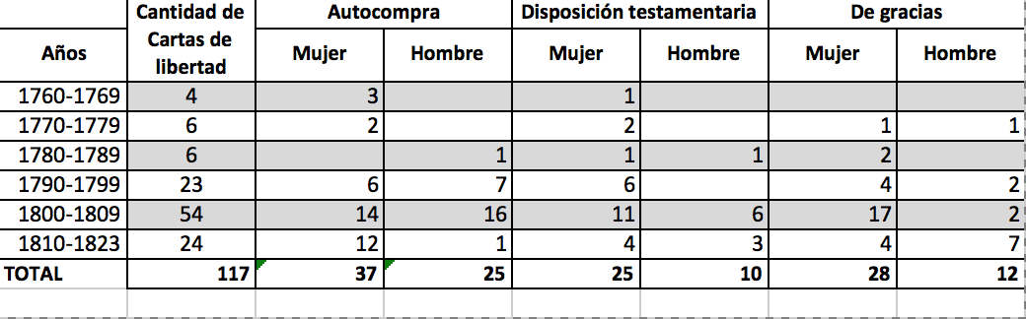
Manumisiones: 117 cartas de libertad en escribanías según género por personas manumitidas (1760-1823): 5 escribanías (se revisaron 33 vols.) Total 137 personas.
*Al señalar mujeres y hombres se refiere a cantidad de personas liberadas, no a cantidad de cartas de libertad. Una carta de libertad puede contener a más de una persona manumitida.

Slide 8
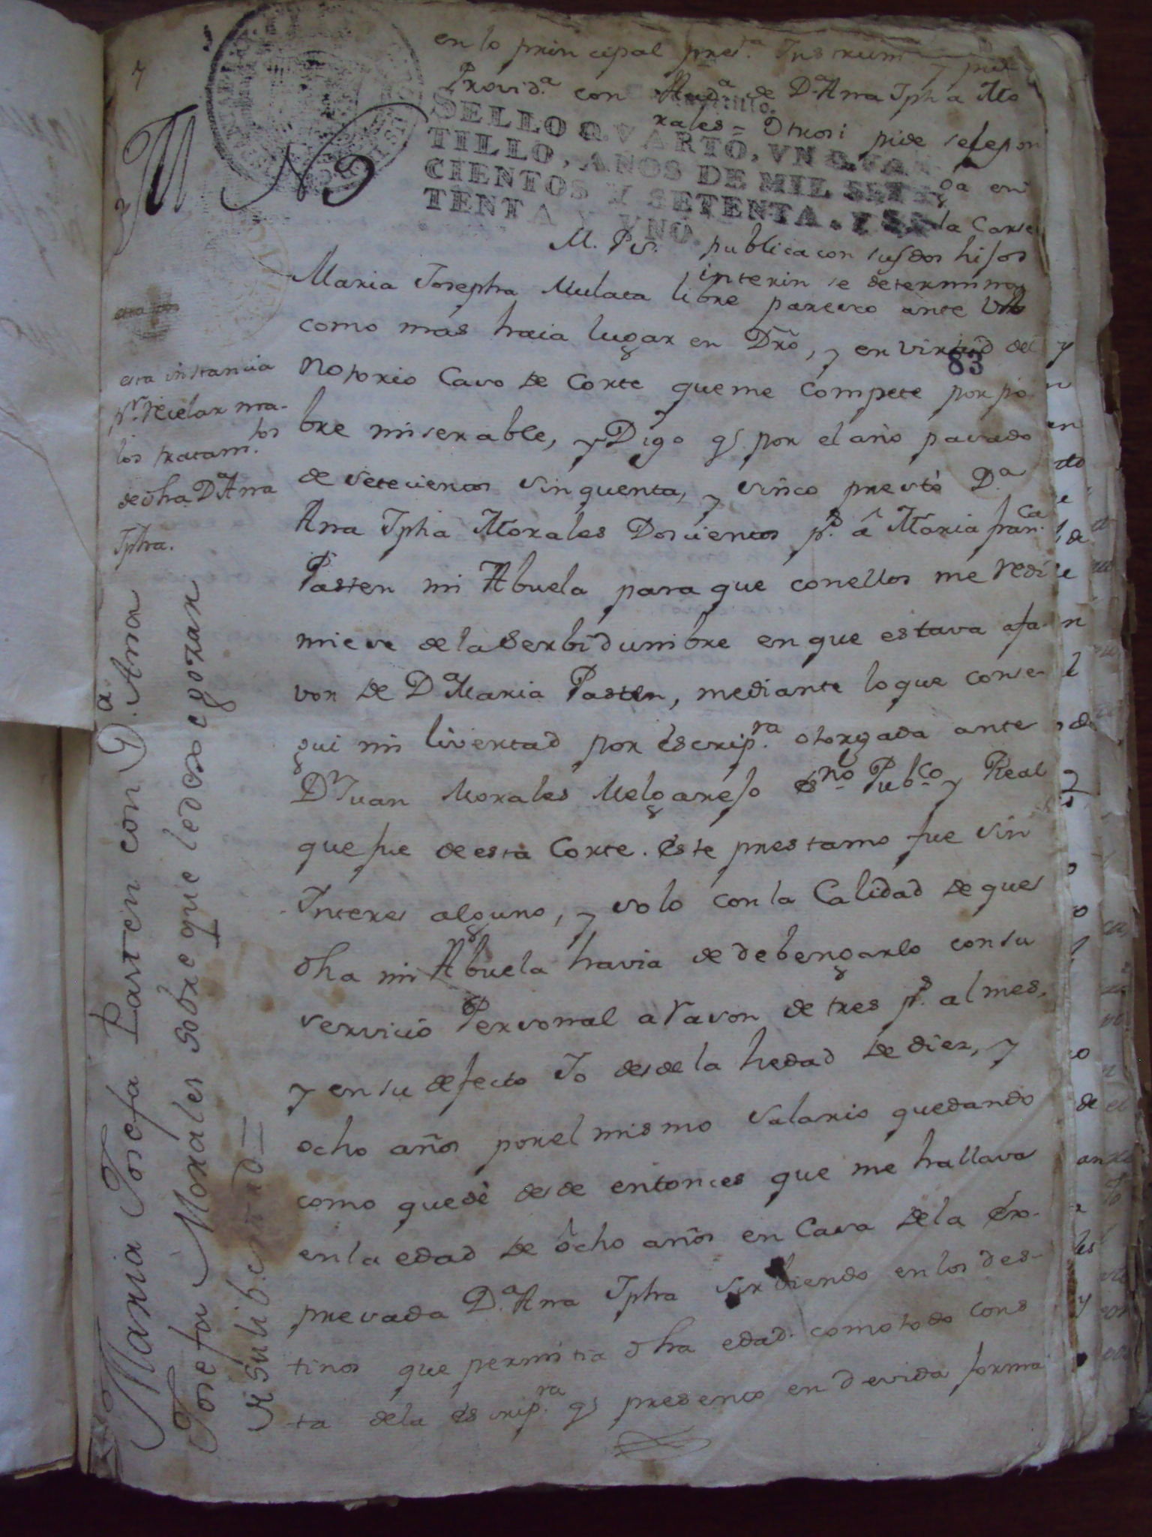
DEMANDA JUDICIAL
MARIA JOSEPHA PASTENE
Redención del cautiverio: pago de rescate=
Autocompra
Las mujeres y la gestión de la libertad:
“consegui mi libertad por escritura”
Maria Josepha Mulata libre paresco ante VA como mas haia lugar en Dro, y en virtud del notorio caso de corte que me compete por pobre miserable, y Digo que por el año pasado de setecientos sinquenta, y sinco prestó Dª Ana Josepha Morales Doscientos pesos â Maria francisca Pasten mi Abuela para que con ellos me redimiese de la servidumbre en que estaba a favor de Dª Maria Pasten, mediante lo que consegui mi libertad por escritura otorgada ante D Juan Morales Melgarejo escribano Publico y Real… este préstamo fue sin ynteres alguno, y solo con la calidad de que dha mi Abuela havia de debengarla con su servicio Personal a rason de tres pesos al mes y en su defecto Yo desde la hedad de diez, y ocho años por el mismo salario quedando como quedé desde entonces que me hallaba en la edad de ôcho años en casa de la expresada Dª Ana Josepha sirviendo en los destinos que pemitia dha edad como todo consta de la escriptura que presento de devida forma en que se relaciona igualmente de que se otorgó a favor de mi livertad.
A consecuencia de esto quedè efectibamente libre…” (Fondo Real Audiencia, vol. 1765, p.3, 1773)

Slide 9
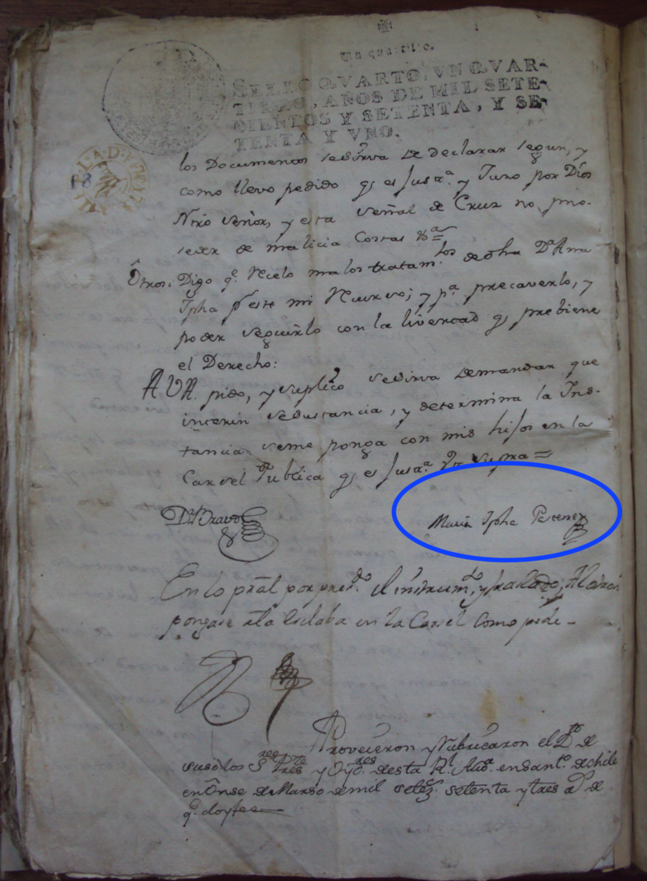
DEMANDA DE MARÍA JOSEPHA, O JOSEFA, PASTENE (SANTIAGO DE CHILE, 1773)
-Maria Josefa Pastene, mulata libre, 27 años, 6 hijos (4 fallecidos). También nombrada: Maria Josepha Silveria, esclava (acta bautismo, 1746).
-María Francisca Pasten, mulata libre o parda libre, abuela de Josefa (también nombrada Francisca Crusate)
-María del Rosario Pasten, madre de Josefa
-Doña María Pasten, antigua ama de Josefa (hasta 1755).
-Doña Ana Josefa de Morales Melgarejo, quien presta 200 pesos en 1755 a María Francisca, hermana de don Juan de Morales y Melgarejo, notario en cuya oficina se registró la manumission de Josefa Pasten. PERO en principio la deuda se contrae con Javier Urbina (prox ppt)
-Don Ignacio de los Olivos, marido de Doña Ana Josefa Morales y con quien Francisca tuvo otro pleito judicial in 1757 para que se le devolviera a su nieta Josefa, mulatilla.
Firma de Josefa por el notario o el abogado de pobres

Slide 10
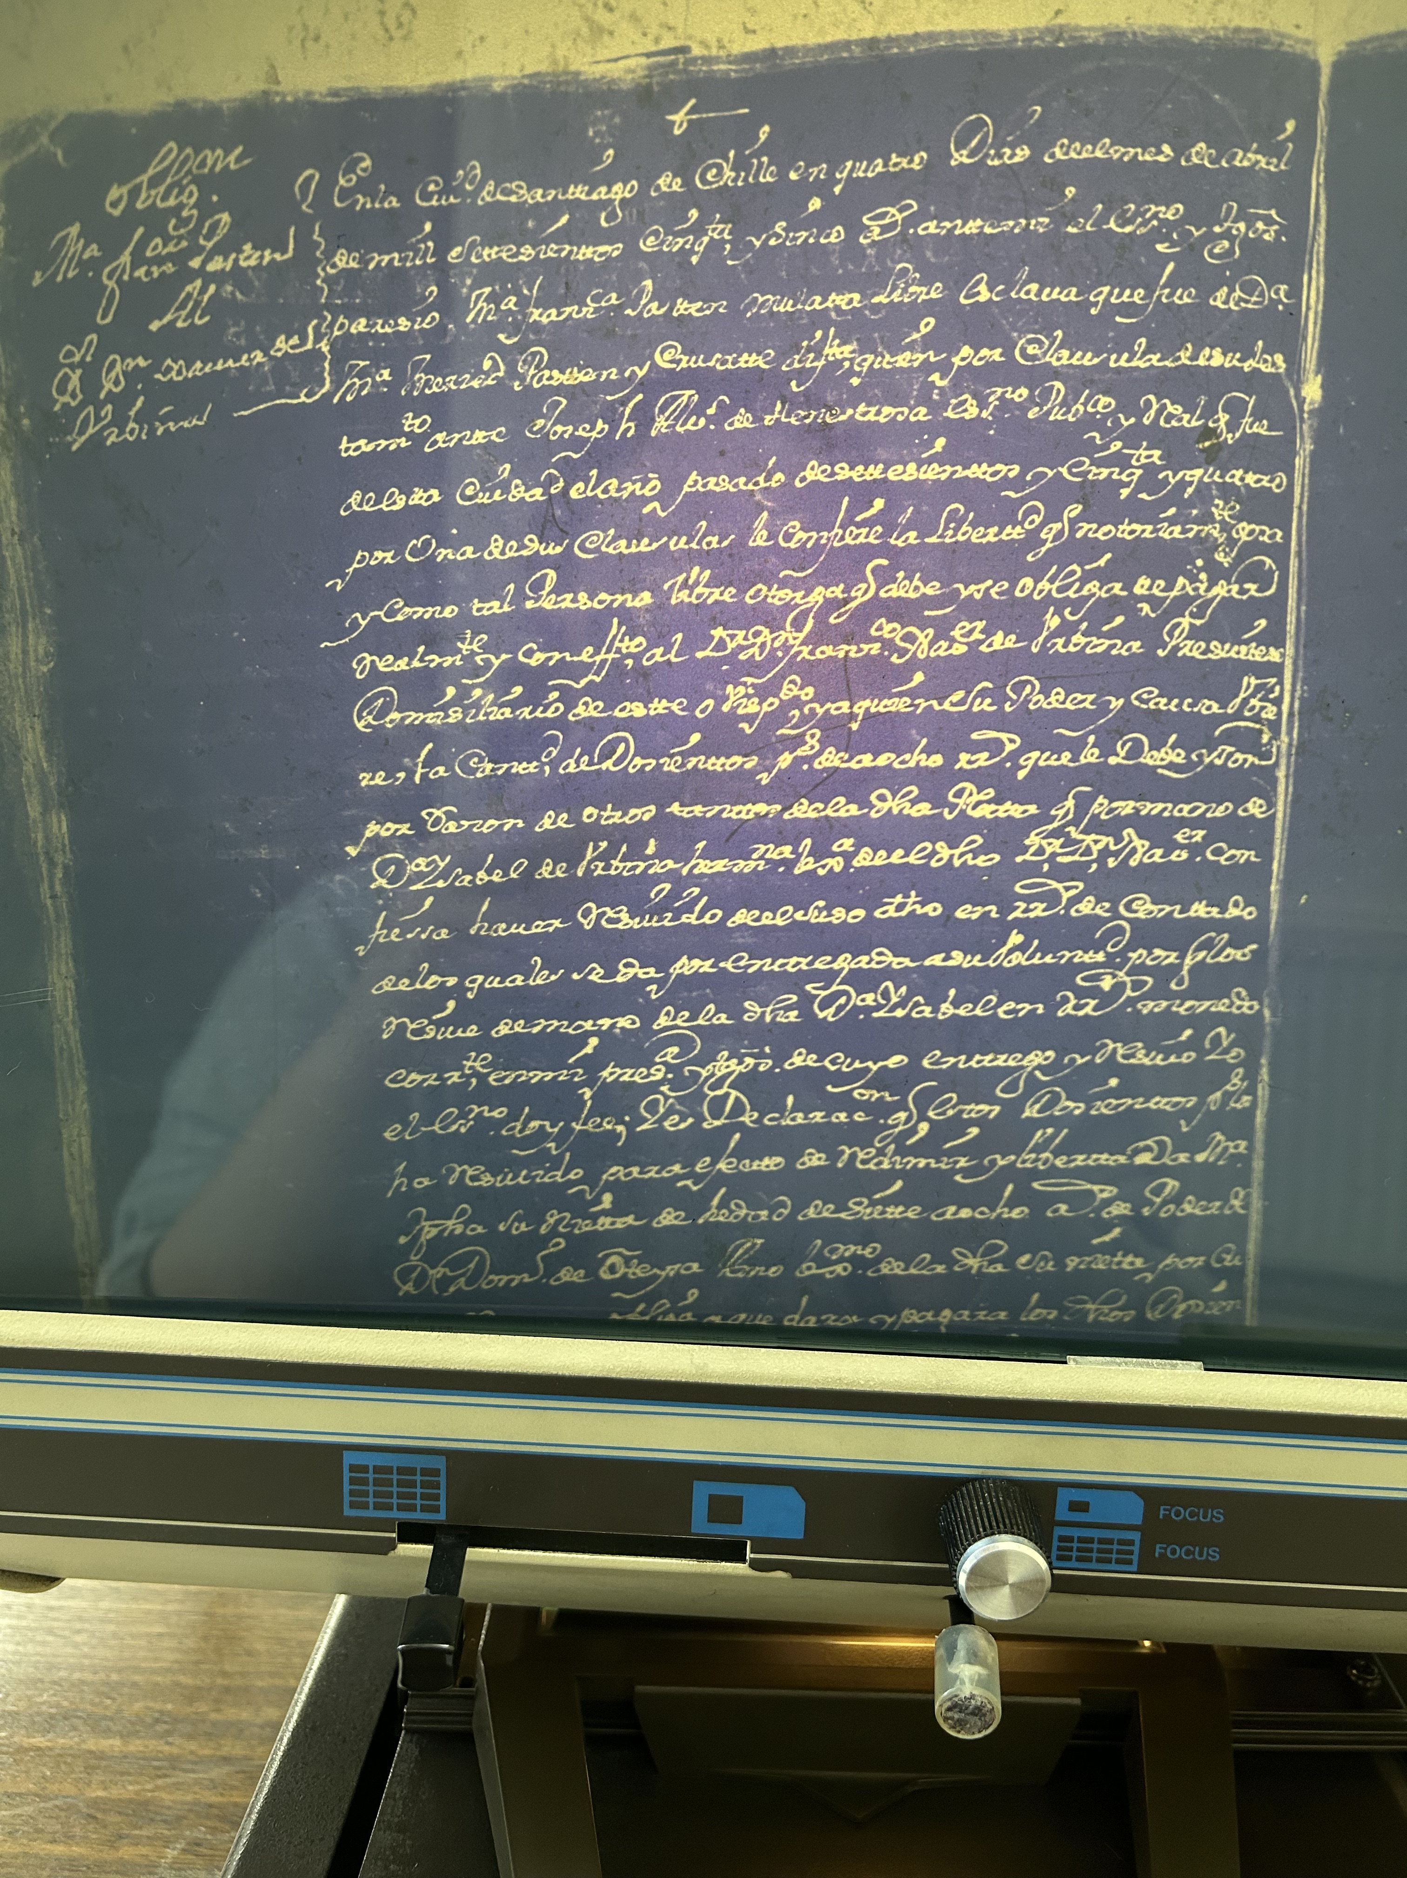
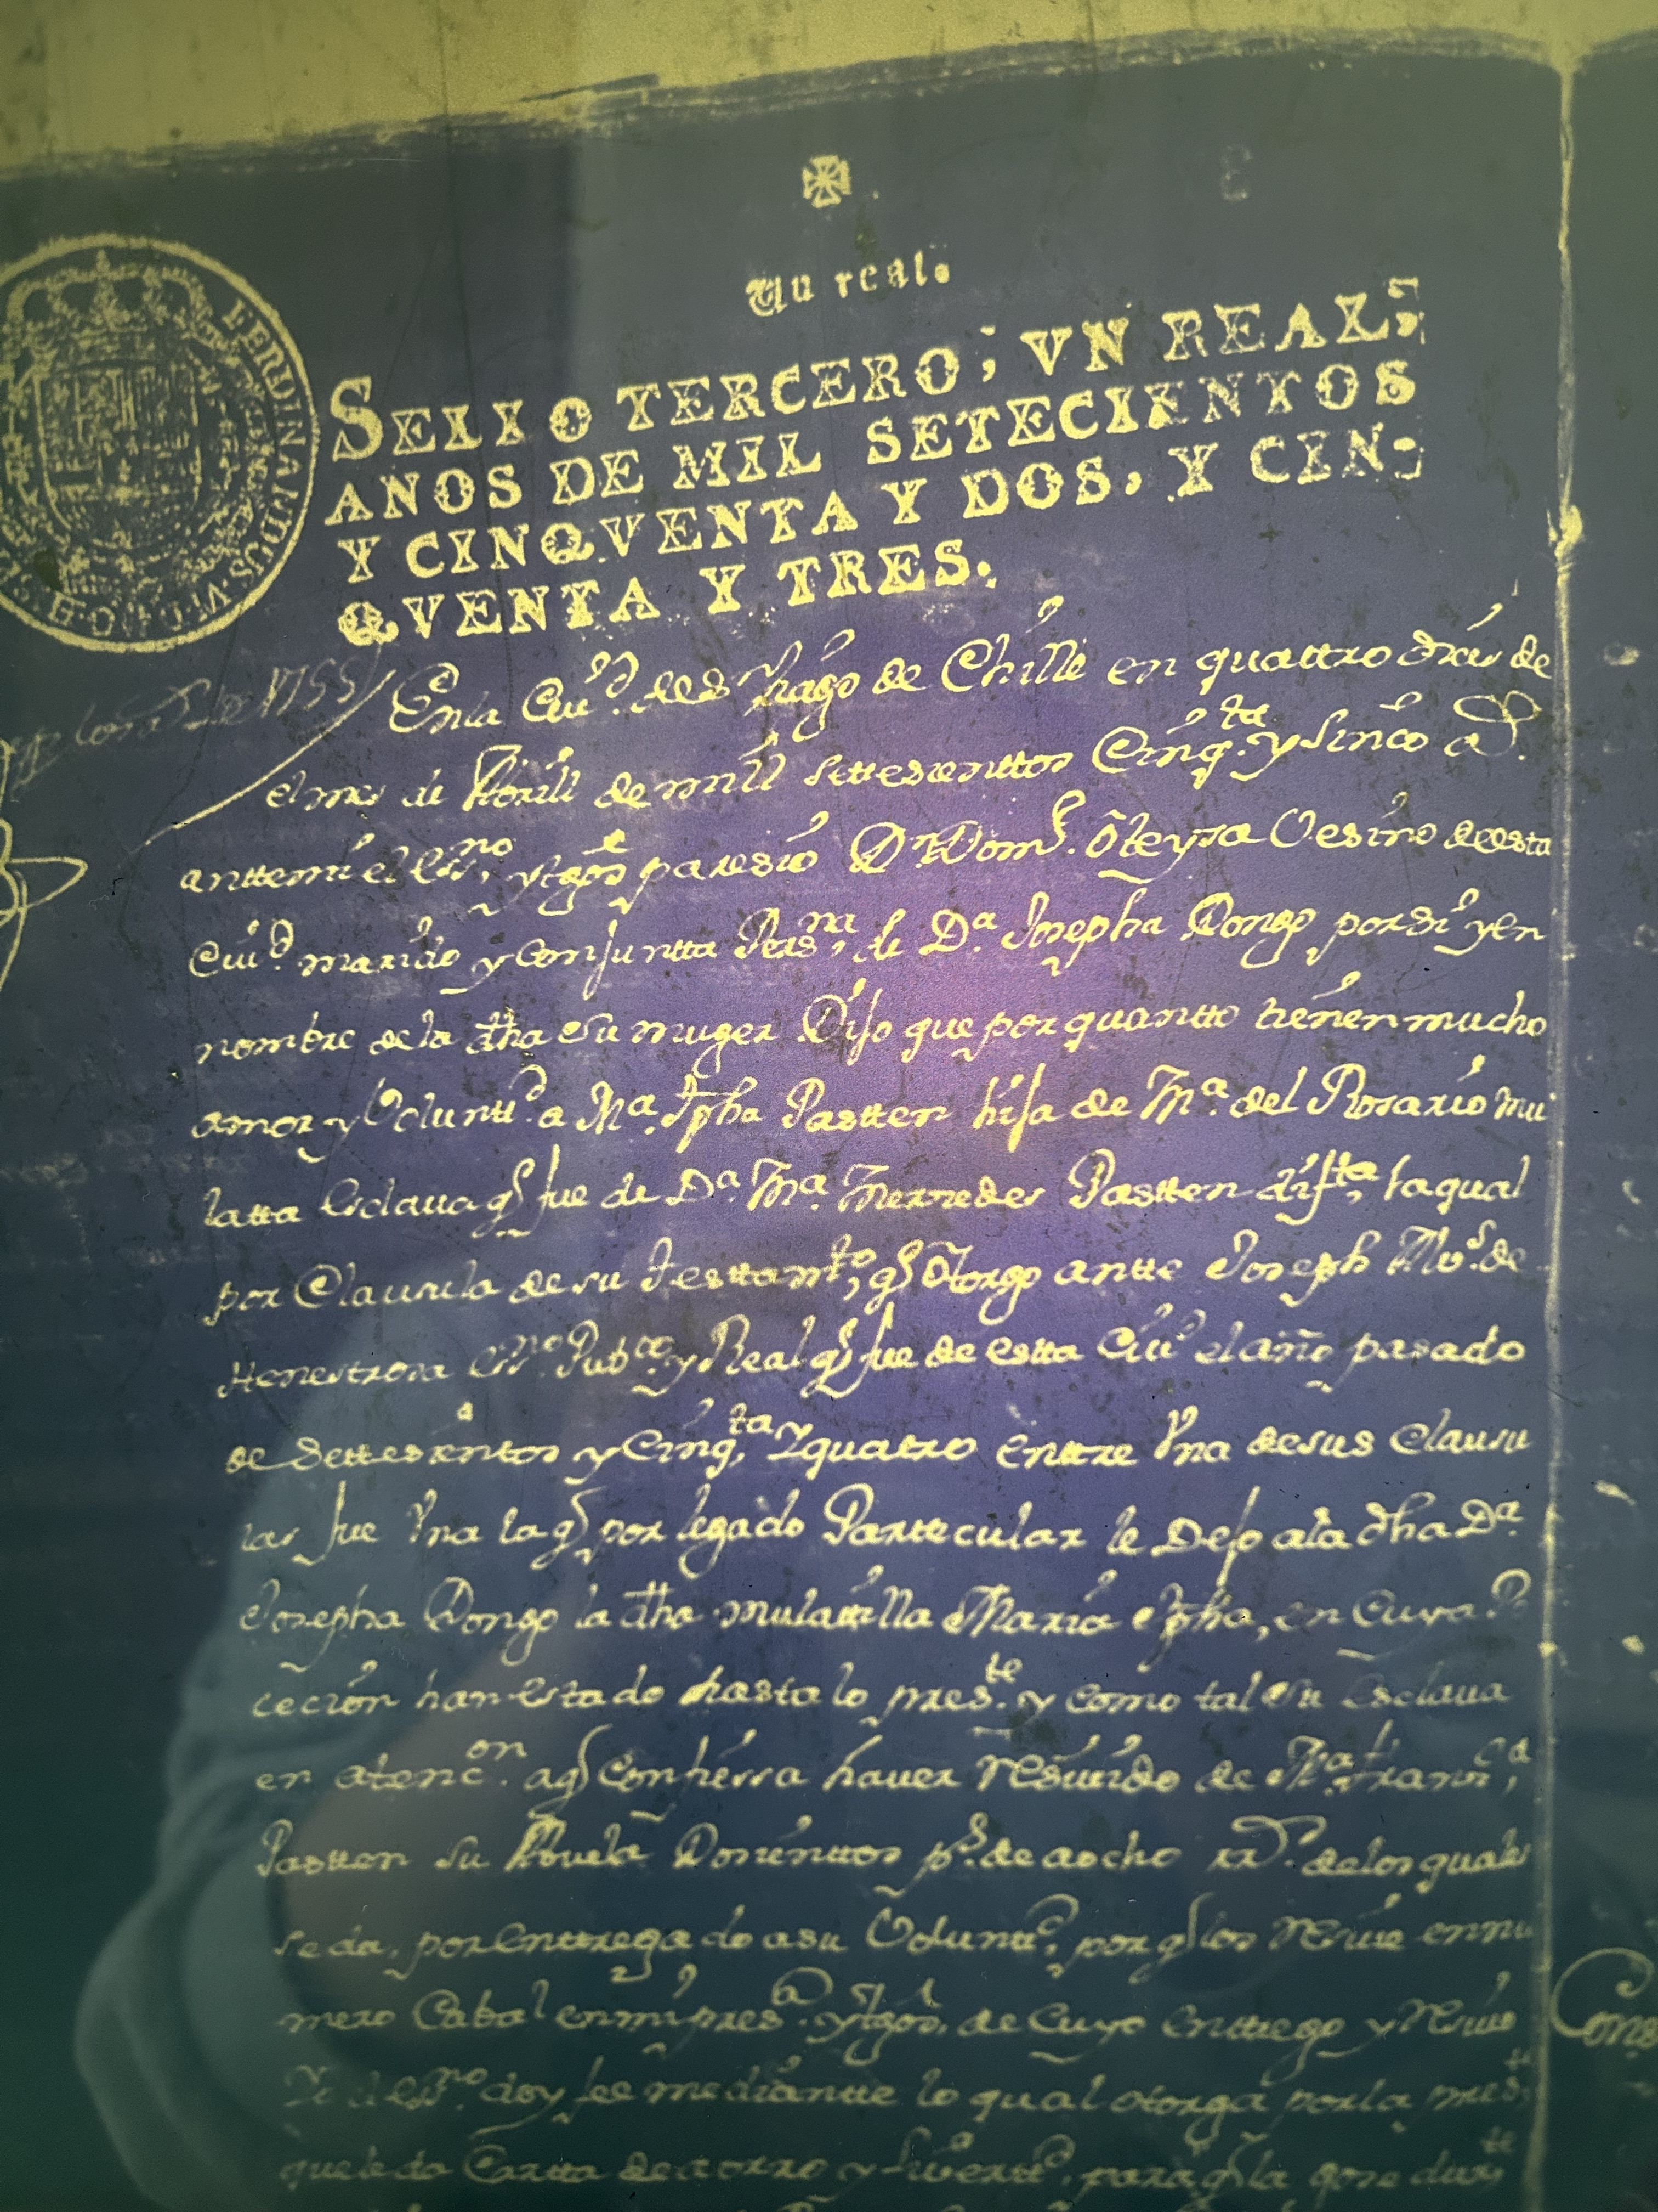
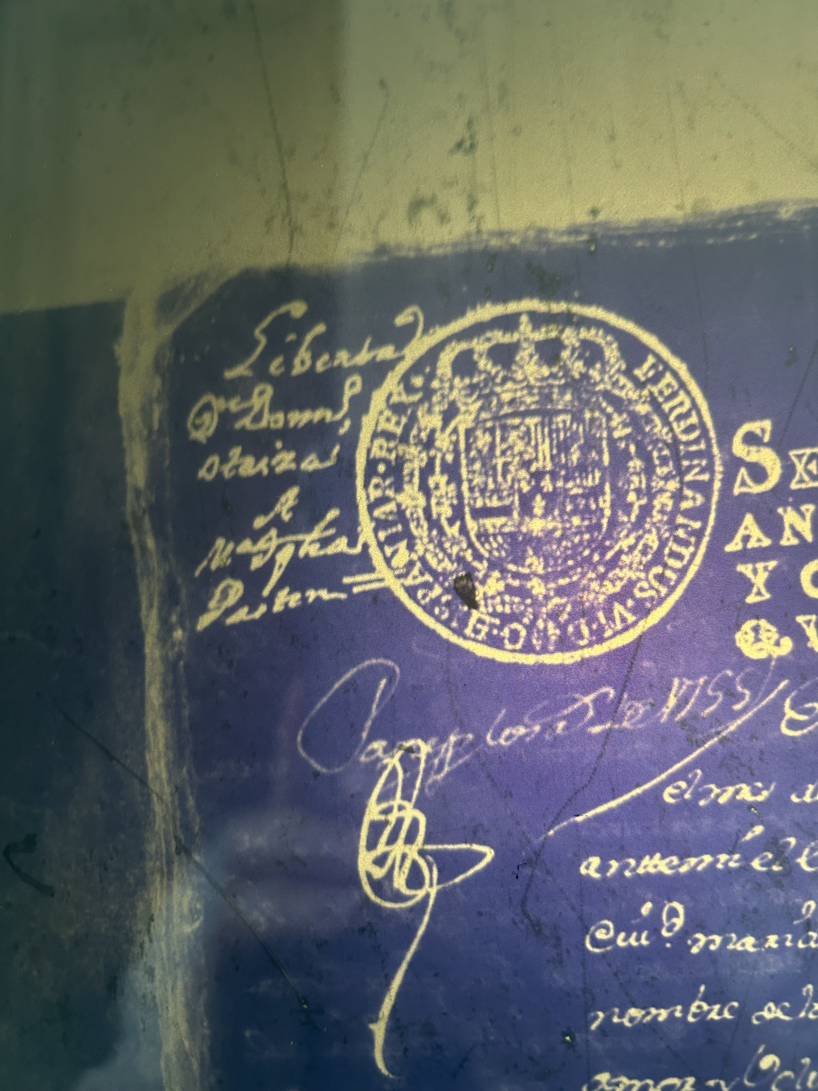
4/4/1755. Libertad de don Domingo Oteiza a María Josepha Pasten “por quanto [le tiene mucho amor y volunt[a]d]... y en atenc[i]on a … haver resivido de M[arí]a Franz[is]ca Pasten su abuela dosientos p[eso]s de a ocho r[eale]s de los quales se da por entregado a su volunt[a]d, … mediante lo qual … le da carta de aorro y livert[a]d “
ANHCh, Fondo Escribanos de Santiago.Vol. 601, Fojas 37v a 38
4/4/1755: Obligación de María Francisca Pasten con el doctor Javier Urbina: “como… persona libre [Fca.] otorga q[ue] debe y se obliga de pagar…, al [dr. don] Franz[is]co de Urbina…, y a quien su poder y causa ubiere, [200 pesos de a ocho reales]… que le debe … estos p[eso]s … para efecto de redimir y libertar a M[arí]a J[ose]pha su nieta de hedad de siete a ocho a[ño]s de poder de d[o]n Dom[ing]o de Oteysa amo lex[iti]mo de la d[ic]ha su nieta por cuya razon se obliga a que dara y pagara los d[ic]hos dosientos p[eso]s… sin interes alguno…” ANHCh, Fondo Escribanos de Santiago., Vol. 601, Fojas 36v a 37
{
}

Slide 11
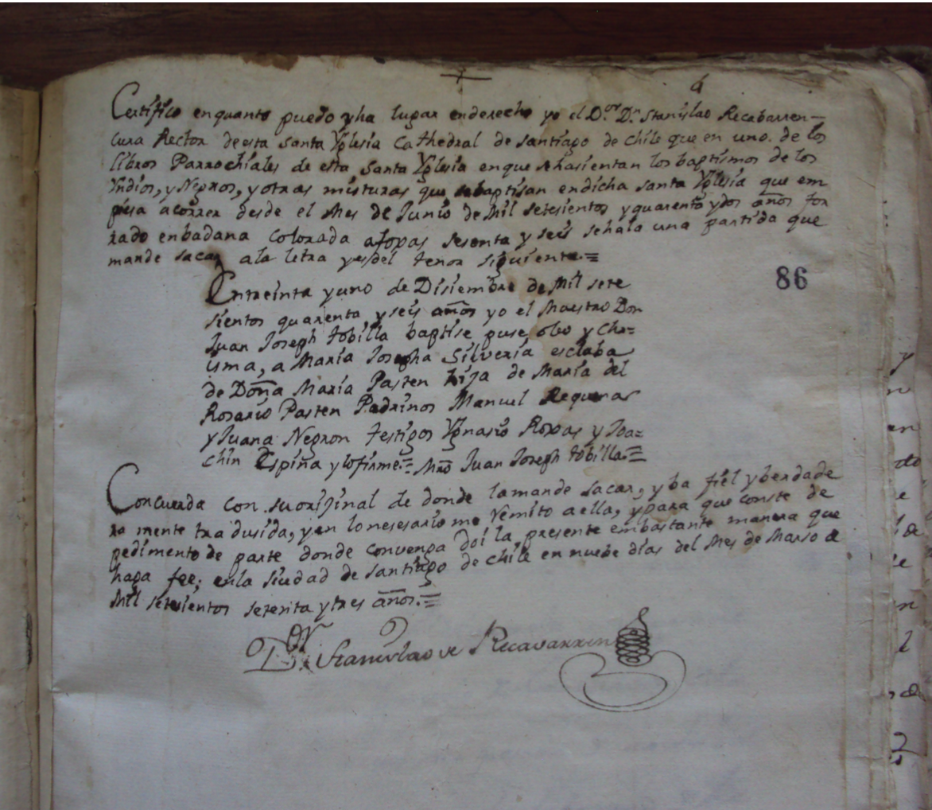
Estrategias de libertad y documentación:
El análisis de litigios de personas esclavizadas, “guía la investigación a un corpus documental más amplio de diferentes archivos” (Chaves, 248) tanto para un mismo caso como para otros en la misma ciudad u otras jurisdicciones cercanas o lejanas
Estructura y contenido testimonial de los expedientes judiciales abren interrogantes sobre los usos de este material para la escritura de biografías-trayectorias vitales de personas de origen africano (escl. o libres) en la América colonial española, entendiendo dichas biografías como fragmentadas por y entrelazadas con el archivo judicial colonial.
Copia manuscrita del certificado de bautismo de Josefa Pasten que se presenta como prueba en su demanda

Slide 12
HISTORIOGRAFIA TRABAJO ESCLAVIZADO-DOMESTICO
-ambigüedades y complejidades del trabajo servil, como el esclavo, son evidentes debido a “los sentidos yuxtapuestos de la coacción, la libertad, la esclavitud y la servidumbre” (Raquel Gil Montero)
Historiografía esclavitud que ha cuestionado la dicotomía esclavitud/libertad
- “trabajo doméstico-labor afectiva” (Encarnación Gutiérrez Rodríguez)
- “colonialidad de género” (María Lugones)

Slide 13
-Manumisiones y afectos:
* “libertades fraccionadas” (Michelle McKinley)
* “deudas afectivas” (Adriana Chira)
* “cotizar amor” (Magdalena Candioti)

Slide 14
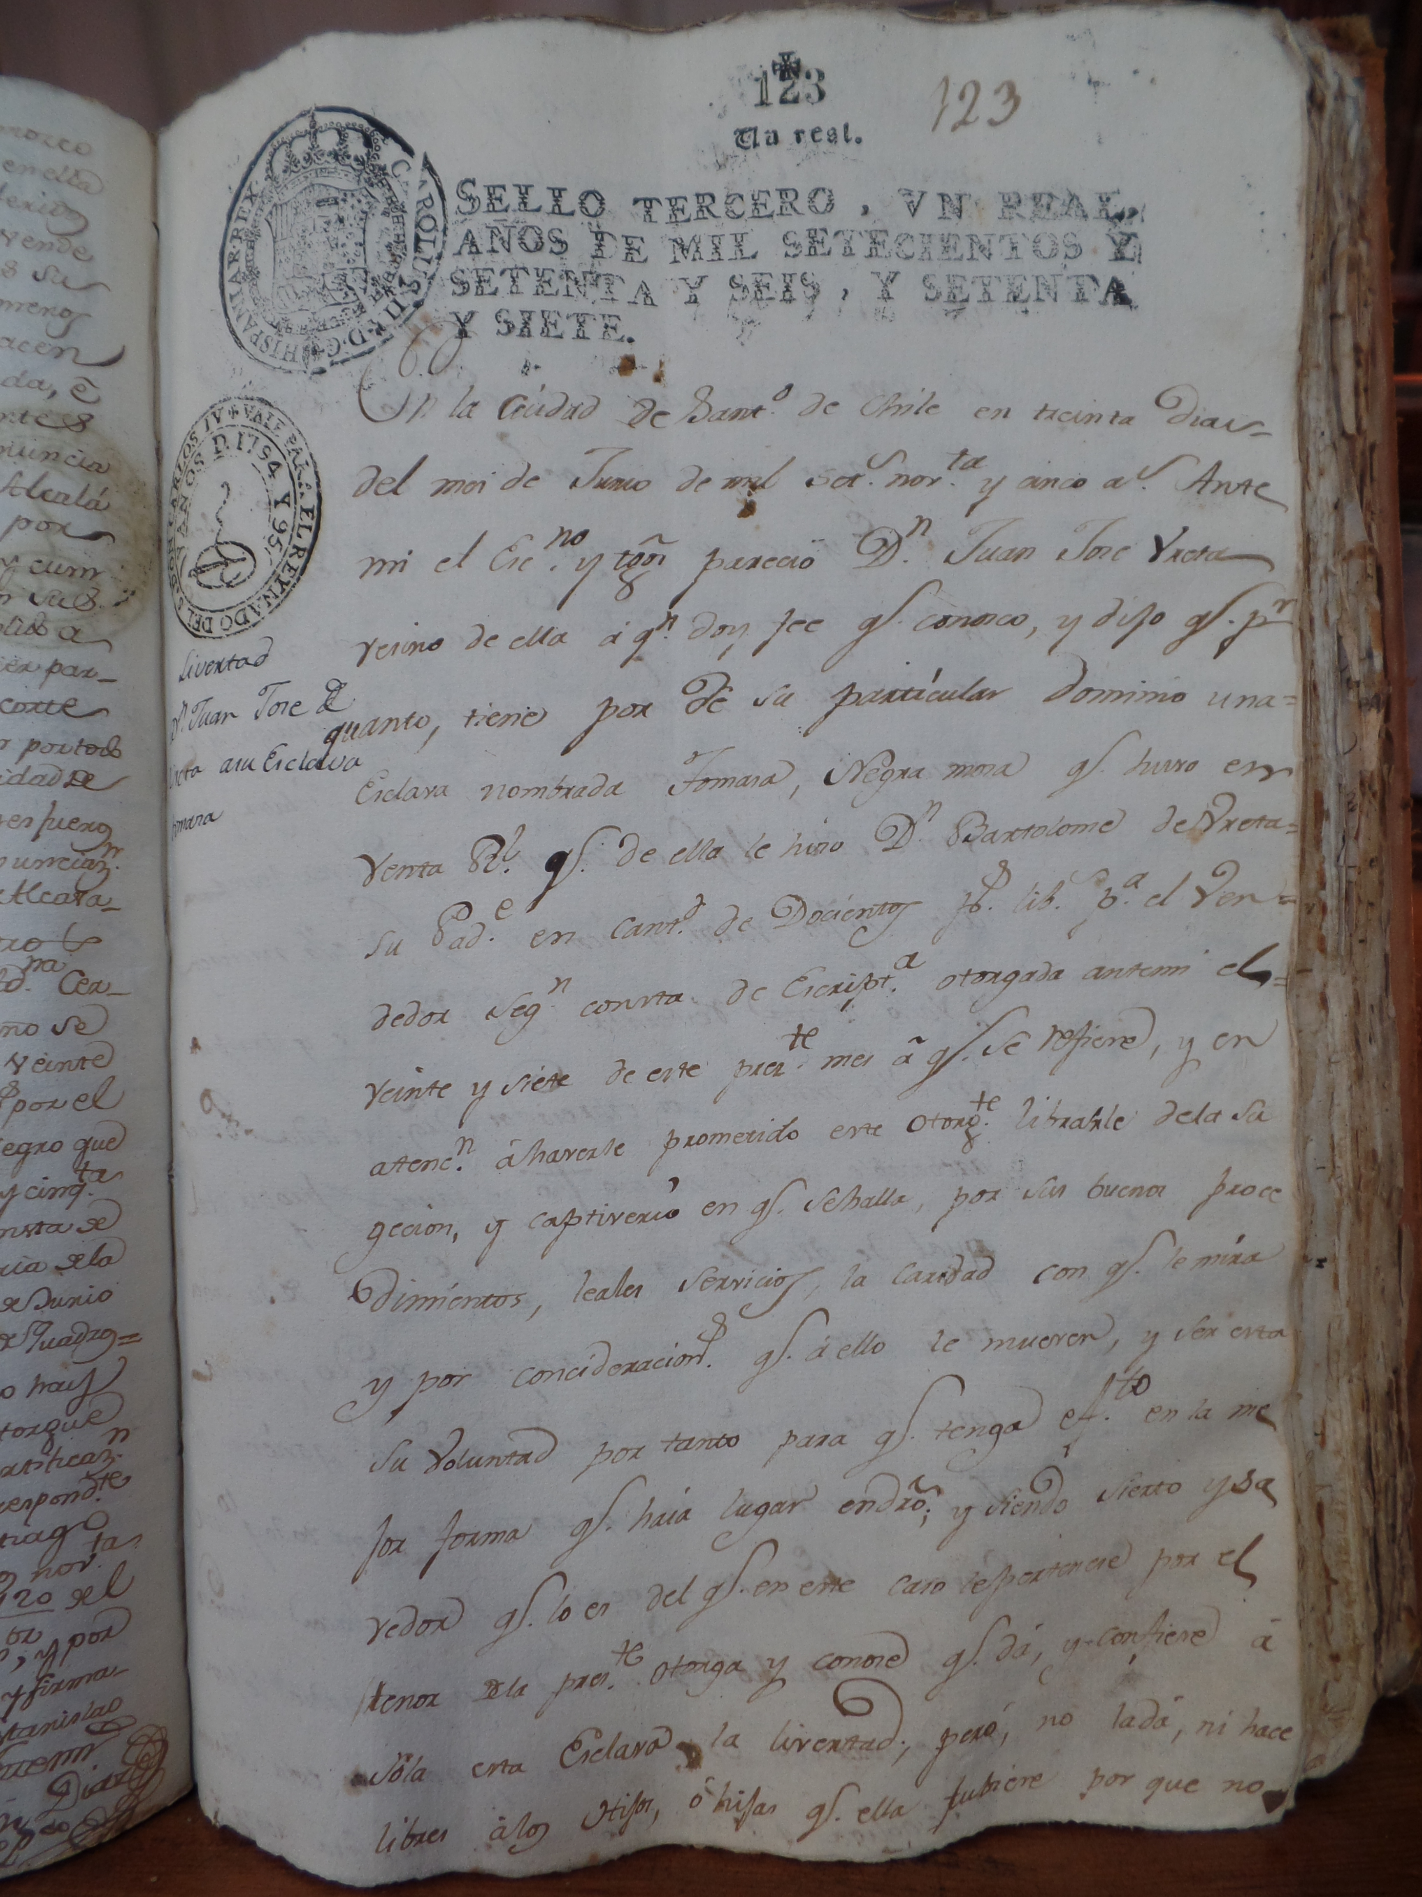
Carta de Libertad, 1795: Libertad. Don Juan José Ureta a su esclava Tomasa. ANHCh, vol. 943, foja 123, Escribanía 1, Santiago.
“leales servicios”
“confiera a sola esta esclava la livertad, pero no la dá, ni hace libres a los hijos ó hijas que ella tuviere”

Slide 15
CIERRE PRELIMINAR
Adquirir la libertad por medio de una deuda estuvo tensionada por las formas de comprensión del trabajo de las mujeres esclavizadas pues implicó una negociación de sentidos, prácticas y relaciones del trabajo doméstico-labor afectiva que a su vez evidencia el continuum de la esclavitud.

Slide 16
A. ESCLAVITUD-LIBERTAD
2.USOS DE LA JUSTICIA
Demandas judiciales por libertad de mujeres esclavizadas
ESCLAVITUDES TRANSITORIAS=
NATURALEZA LIBRE POR RAZON DE ORIGEN: LAS TENSIONES DEL PARTUS SEQUITUR VENTREM

Slide 17
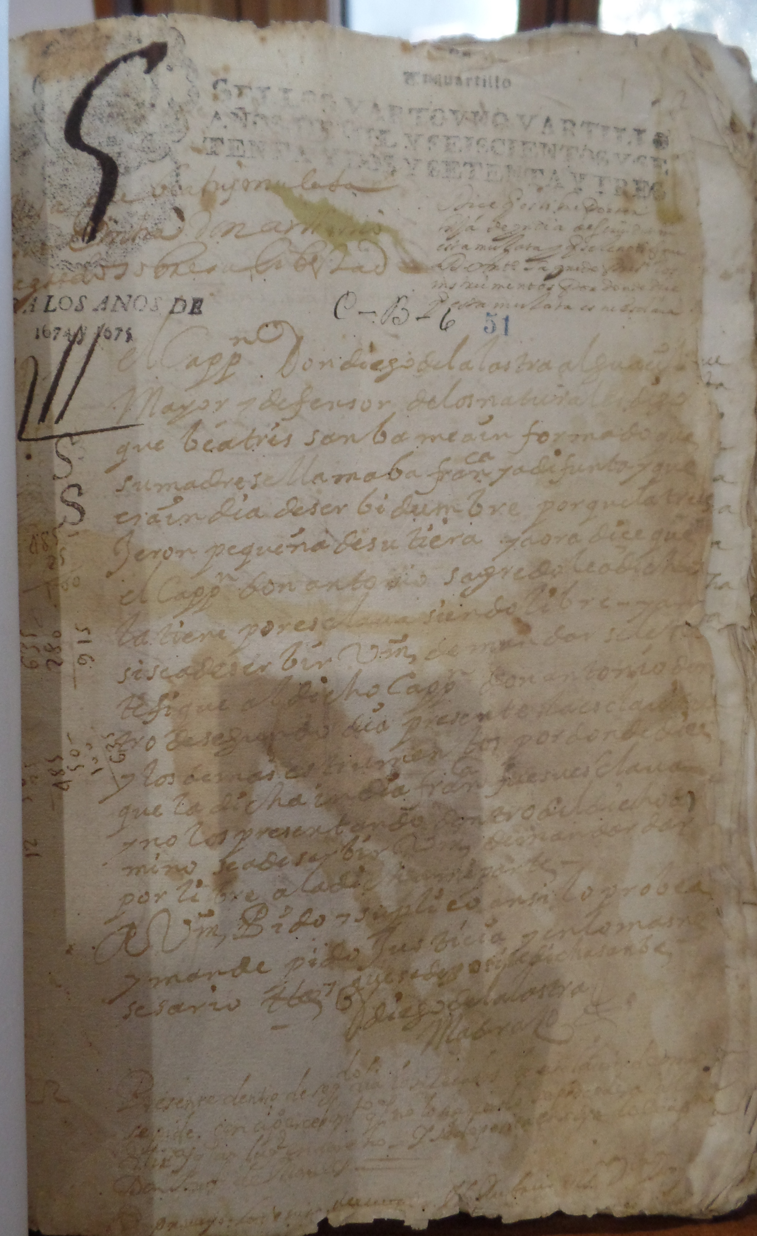
-Los casos de Beatriz y Francisca
·¿Chiguatacun, india auca, o Ñaguilpi india libre?: Los nombres de Francisca
“El capitan don Diego de la Lastra alguacil Mayor y defensor de los naturales digo que Beatris sanba me a informado que su madre se llamaba Francisca ya difunta y que era india de serbidumbre porque la trajeron pequeña de su tierra y ahora dice que el capitan don Antonio Sagredo le a dicho que la tiene por esclava siendo libre y [asi] se a de serbir vuestra merced de mandar se le [no]tifique al dicho capitan don Antonio dentro de segundo dia presente la esclavitud y los demas estrumentos por donde dice que la dicha india francisca fue su esclava y no lo presentando dentro del dicho termino se a de servir vuestra merced de mandar dar por libre a la dicha mi parte
A vuestra merced pido y suplico asi lo provea y mande pido Justicia y en lo necesario [...]”
ANHCh, Fondo Real Audiencia, Vol. 1822, Fojas 51 a 154v/Pieza 2. Años: 1675-1695 (litigio dura 20 años)

Slide 18
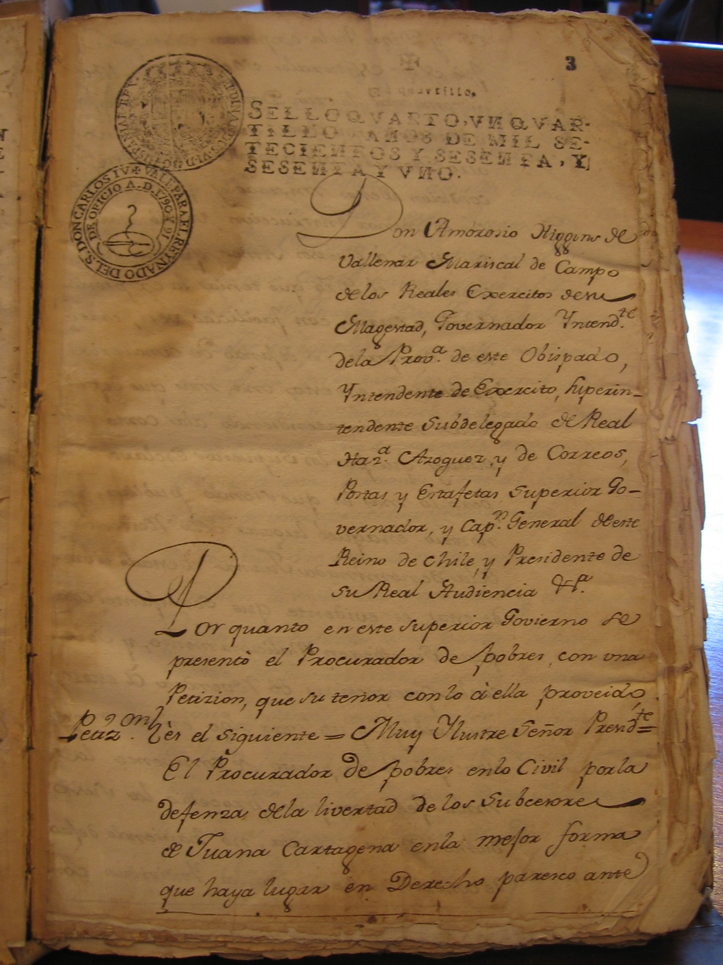
·Tres calidades para Juana, “de los Naturales de este Reyno libre”
“... Digo: Que la expresada Cartagena fue de los Naturale de ese Reyno libre y como a tal la criò Doña Maria Cartagena, y mantuvo en su casa, quien sin alguno otro Derecho abusando de la misera codicion de estos miserables que se hallavan sin la menor instruccion vendió a todos sus hijos a diversos Amos, quienes sin constarles el Derecho que tenia la expresada Doña Maria, con facilidad verificaron tales compras no dejando de concurrir igualmente en estos una mas que deprabada malicia atendiendoa las cortas cantidades que pos los supuestos esclavos dieron pero lo mas és que siendo publico, y notorio en aquel lugar de la recidencia de la denominada Juana el estado libre de esta, es evidente que semejantes compras sucedieron maliciosamente, y solo con la perspectiva de revender à estos micerables, y utilizar algo en esta nego[cia?]cion ; por lo expuesto se comvence la mala fee con que procedio la suso dicha Doña Maria, no haviendo dejado de contribuir para esto los Yndividuos con quienes se verificaron aquellos dolosos y reprobados tratos:…”
ANHCh RA vol, vol.1427, p.11, 1790-1793 El caso tiene dos piezas más, la última se extiende hasta 1802 (litiga por 12 años).

Slide 19
INTERVENIR EL ARCHIVO COLONIAL: LAS DEMANDAS POR LIBERTAD DE MUJERES ESCLAVIZADAS
-esclavitudes transitorias: naturaleza libre por razón de origen= las tensiones del partus sequitur ventrem y la inscripción de ascendencias maternas
ARCHIVO PROPIO Y YUXTAPUESTO
I.Tensionar la “colonialidad de género”: borradura legal, inscripción de una nueva genealogía en el archivo de/sobre mujeres esclavizadas
-“colonialidad de género”: categoría propuesta por María Lugones: “no hay una separación de raza/género”, género y raza son un entramado o una fusión, por ende el género está “constituido por y constituyendo a la colonialidad del poder” (p.82)= colonialidad de género estructura todos los ámbitos de la vida.
Las mujeres de color no son “mujeres” son mujeres negras, indias, mulatas, etc.
-intervienen y evidencian la “colonialidad de género” (casos de Beatriz 1674 y Francisca Cartagena 1790)

Slide 20
-Archivos coloniales y producción de verdad:
·Registros con poder ontológico (Nancy Van Deusen)
·Archivo propio y yuxtapuesto al archivo colonial } archivos género-racializados
·disputar “el” saber de los “archivos coloniales”
(Ann Laura Stoler)

Slide 21
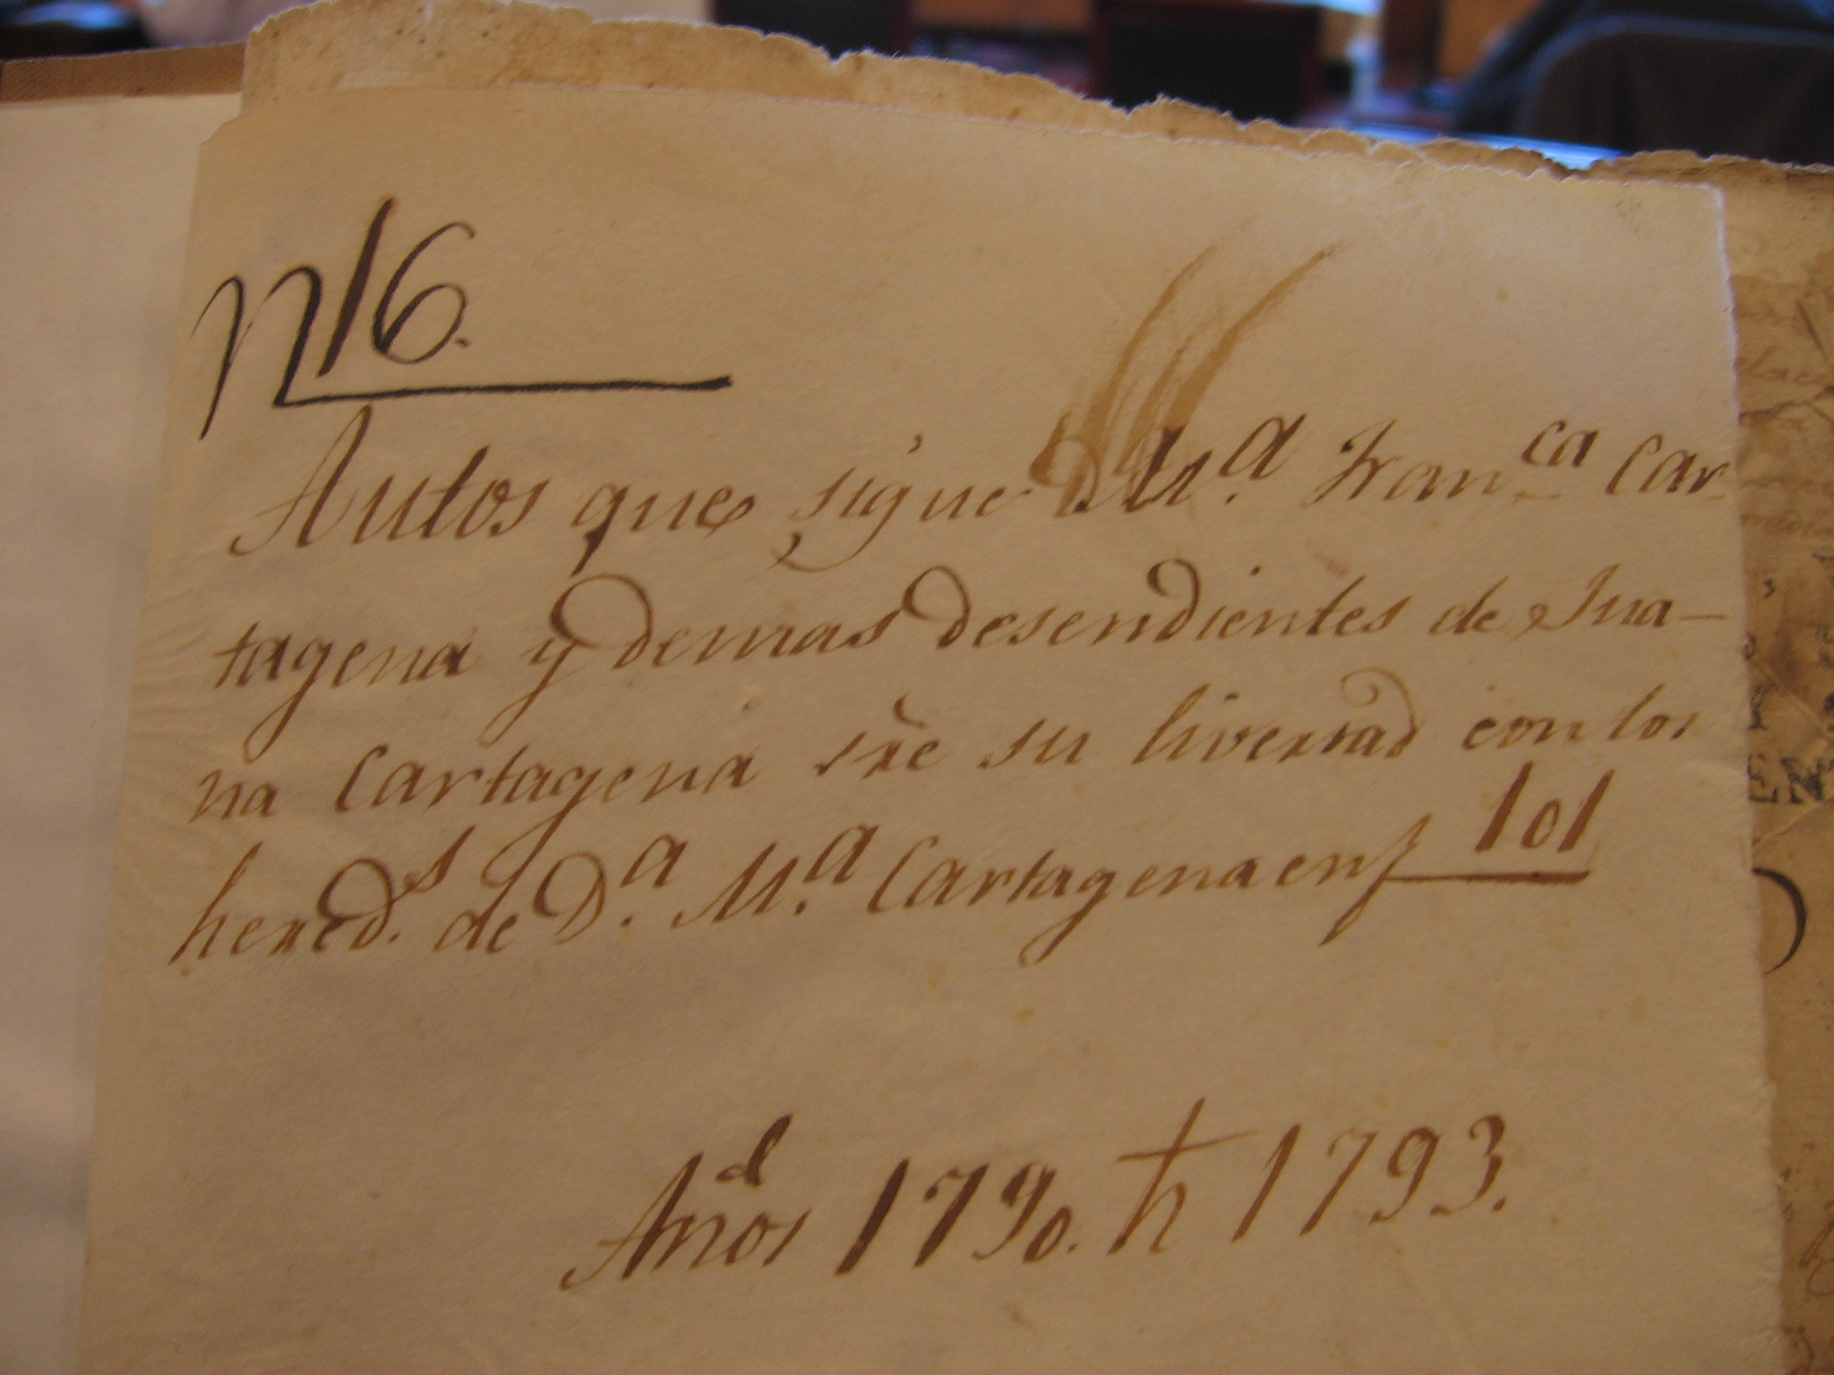
B. ARCHIVOS GÉNERO-RACIALIZADOS
-Sonidos en el archivo: “molestosas cantinelas”
“Autos que sigue María Francisca Cartagena y demas desendientes de Juana Cartagena sobre su livertad con los herederos de Doña María Cartagena en f101
Años 1790 hasta 1793”.
ANHCh, Real Audiencia, vol.1427, p.1, 1790-1793. El caso tiene dos piezas más, la última se extiende hasta 1802

Slide 22
-En compañía de archivos judiciales de/sobre mujeres esclavizadas
Jennifer Morgan, historiadora afroamericana y feminista, ha insistido en que la esclavitud Atlántica se basaba en la noción de lo heredable (heritability) y por lo tanto:
“las mujeres y sus experiencias de esclavitud arrojan una luz crítica sobre lo que significaba ser un persona esclavizada o libre en el mundo del Atlántico moderno. Independientemente de la tasa de reproducción entre los esclavos la solidez ideológica de esas sociedades esclavistas necesitaban mujeres que [se/la] reprodujeran. Construir un sistema de esclavitud racial basado en la noción de herencia requería un entendimiento claro de que las mujeres esclavizadas daban a luz a niños esclavizados”*.
¿Cómo escuchar la episteme de las mujeres esclavizadas, encriptada bajo esas “molestosas cantinelas”?
*Jennifer Morgan, “Partus sequitur ventrem: Law, Race, and Reproduction in Colonial Slavery”, Small Axe, nº22 (2018): 1 (traducción mía)

Slide 23
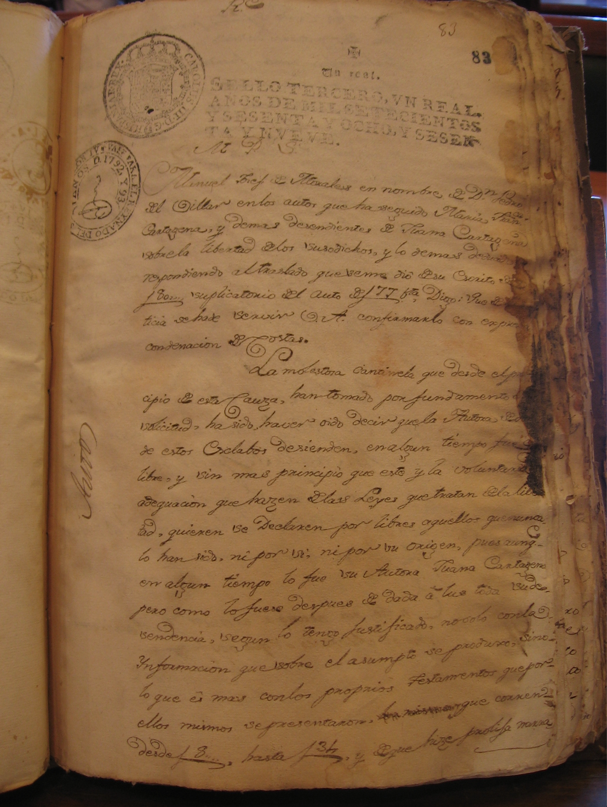
“La molestosa cantinela que desde el principio de esta cauza, han tomado por fundamento [para su] solicitud, ha sido haver oido decir que la Autora de [don]de estos esclabos desienden en algun tiempo fue libre, y sin mas principio que este y la voluntaria adequacion que hazen de las Leyes que tratan de la libertad, quieren se Declaren por libres aquellos que nunca lo han sido, ni por si, ni por su origen, pues aunque en algun tiempo lo fue su Autora Juana Cartagena pero como lo fuese despues de dada â lus toda su desendencia…” ANHCh, R.A. v. 1427, p.1, 1790-1793, f.83

Slide 24
ARCHIVOS E HISTORIOGRAFÍA: ENFOQUES ANTIRRACISTAS Y FEMINISTAS
-Saidiya Hartman: Fabulación crítica
-Marisa J. Fuentes: ¿cómo narramos dentro del archivo tradicional?
en su libro sobre la esclavitud de las mujeres en Barbados:
“… construye relatos históricos de la esclavitud urbana del Caribe desde las posiciones y perspectivas de las mujeres esclavizadas dentro del archivo tradicional… ¿Cómo narramos los fugaces vislumbres de sujetos esclavizados en los archivos y satisfacemos las demandas disciplinarias de la historia que nos obligan a construir relatos imparciales a partir de estos mismos documentos? … ¿Cómo confrontamos críticamente o reproducimos estos relatos para abrir posibilidades de historizar, lamentar, recordar y escuchar la condición de las mujeres esclavizadas?
-Joan Scott: El “eco de la fantasía”= psicoanálisis, herramienta útil para la Historia. Lxs historiadrxs como “analistas de la identidad” (Scott, p.137). Así, el eco de la fantasía: “conjunto de operaciones mentales por las cuales ciertas categorías de identidad son construidas para borrar las diferencias históricas y crear continuidades aparentes” (Scott, 138). El eco de la fantasía es “una herramienta para los analistas de los movimientos políticos y sociales cuando estudian los materiales históricos en su especificidad y particularidad” (p.138). Es decir, el archivo.

Slide 25
-LA CUESTIÓN DE LA RECUPERACIÓN (numero especial, Social Text 2015): tensión entre la recuperación histórica de la historia de personas de origen africano y formas de reparación a la borradura = preguntas sobre la estructura y las posibilidades del archivo.
Esclavitud y libertad no son solo “reliquias” de archivo sino una historia viva, aun en el presente con dimensiones éticas que requieren atención (p.7).
¿Cuál tiempo?:
Desarrollar nuevos enfoques sobre la recuperación del archivo que pueda iluminar formas de políticas negras más allá de narrativas de redención radical o inclusión liberal (la fantasía de la abolición y la linealidad del trayecto esclavitud y libertad) (p.8, 9)
Historia dubitativa: Lisa Lowe= esclavitud como sistema ideológico, cultural, económico que aseguraron, suscribieron, historias que no se clasifican usualmente como “negras” o “africanas”, ni “Atlánticas”; de ahí la importancia de enfatizar en las historias entrelazadas del trabajo de dependencias asimétricas y esclavo. Para esto no es el propósito llenar vacíos sino advertir resonancias en las historias entrelazadas y comparadas.

Slide 26
FIN

